Slide 1
Note:TNY14-1
C -ASC-US: HPV preferred để phân tầng.
HPV test (-) -> cotesting 3 năm
HPV test (+) -> soi CTC luôn
thấy thương tổn -> sinh thiết
Soi không rõ, hoặc k thấy -> nạo kênh
Nếu không làm HPV test thì làm PAP’s sau 1 năm. Nếu từ ASC-US trở lên thì soi luôn

Slide 2
Note:TNY14-1
B. Không có thời gian tối đa, tiêm thiếu thì tiêm lại thôi.

Slide 3
Note:TNY14-1
D

Slide 4
Note: TNY14-2 C
Vaccine 9vHPV có thể được dùng tiếp tục hay kết thúc liệu trình của bất kì loại vaccine nào. Có nghĩa là dù đã tiêm khởi đầu với 2vHPV vaccine hoặc 4vHPV vaccine, lịch trình vẫn có thể tiếp tục hoặc kết thúc bằng 9vHPV. Lịch trình này vẫn đảm bảo kháng thể chống lại 9 type HPV đã đề cập và không làm tăng chi phí.(thật ra chỉ đảm bảo cho hpv 16-18)
HPV vaccines are contraindicated for persons with a history of immediate hypersensitivity to any vaccine component. HPV4 is produced in Saccharomyces cerevisiae (baker’s yeast) and is contraindicated for persons with a history of immediate hypersensitivity to yeast. The tip cap of prefilled syringes of HPV2 might contain latex. HPV2 should not be used in persons with anaphylactic allergy to latex

Slide 5
Note: TNY14-2 B

Slide 6
Note: B

Slide 7
Note: YLT14-A

Slide 8
Note: YLT15-B

Slide 9
Note: Y13-L1 A

Slide 10
Note: Y13-L1 A
Soi thấy tổn thương (chấm đá, trắng,…) thì bấm ngay chỗ đó, không thì nạo kênh, chứ không bấm mù.

Slide 11
Note: Y13-L2 D

Slide 12
Note: Y13-L2 C. Do lứa tuổi 19

Slide 13
Note: Y12-L1A

Slide 14
Note: Y12-L1 C

Slide 15
Note: Y12-L1 D

Slide 16
Note: Y12-L2 A

Slide 17
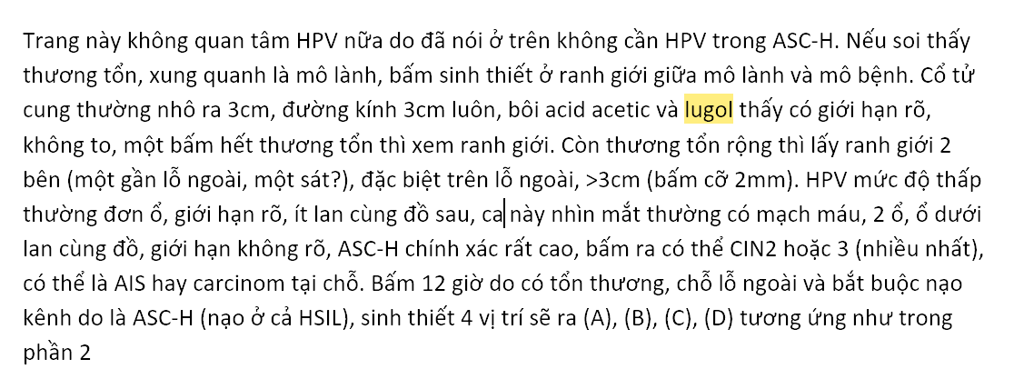
Note: Y12-L2E
Lugol: biết tế bào có tiết glycogen hay không, không mang ý nghĩa.

Slide 18
Note: Y12-L2 A

Slide 19
Note: Y11-L1E

Slide 20
Note: Y11-L1E

Slide 21
Note: Y11-L1 B

Slide 22
Note: Y11-L1 A

Slide 23
Note: YLT2019-L1B

Slide 24
Note: YLT2019-L1 B

Slide 25
Note: YLT2018-L1 B

Slide 26
Note: YLT2018-L1 D

Slide 27
Note: YLT2018-L1A

Slide 28
Note: YLT2018-L2A

Slide 29
Note: YLT2018-L2 E
Vì ở đây là HSIL nên chọn nạo kênh. Nếu là LSIL thì Lugol liên quan sinh thiết như thế nào?

Slide 30
Note: YLT2018-L2 A

Slide 31
Y15

Slide 32
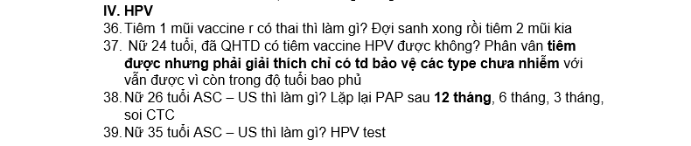
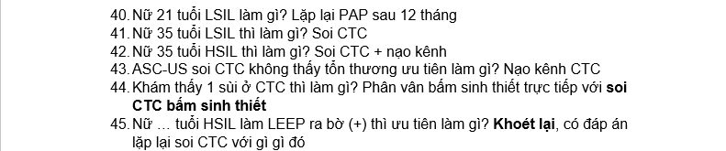
Notes:
HKI

Slide 33
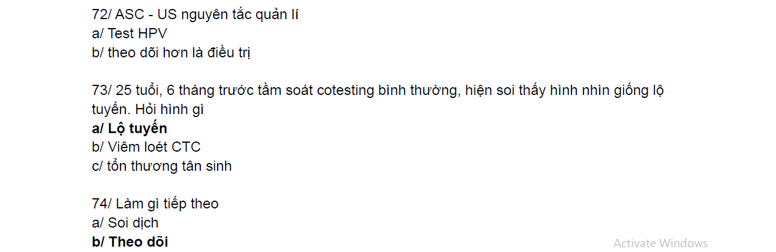
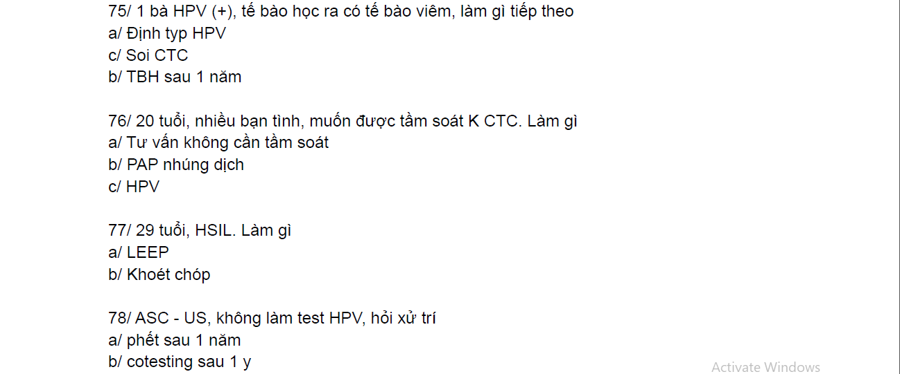
Notes:
HKII

Slide 34
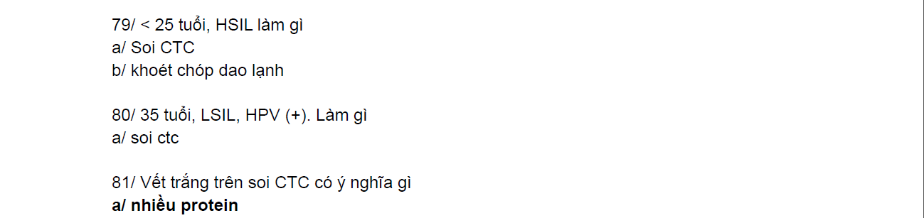
Notes:
HKII

Slide 35
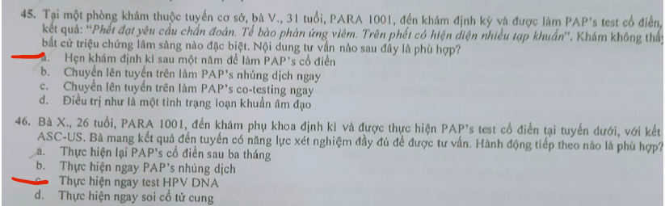
Notes:
Y15 Giữa kỳ II

Slide 36
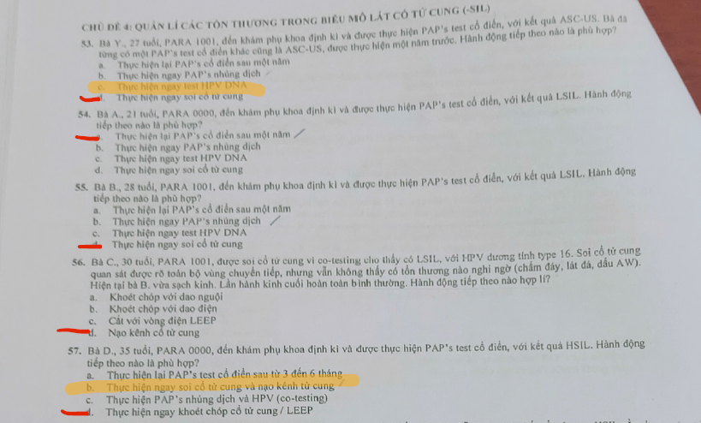
Notes:
Y15 Giữa kỳ II

Slide 37
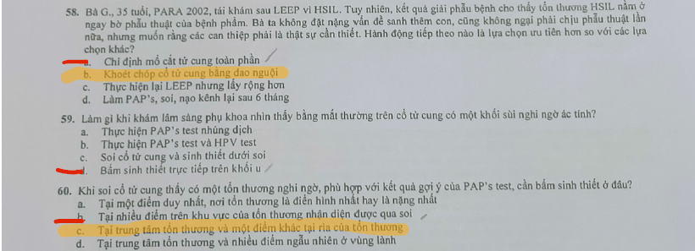
Notes:
Y15 Giữa kỳ II

Slide 38
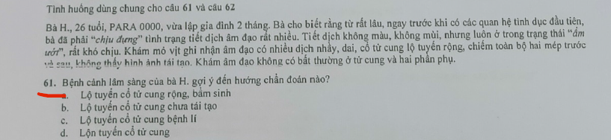
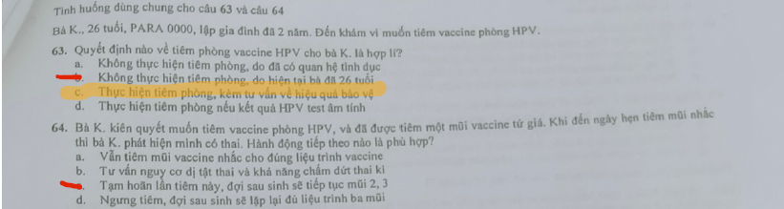
Notes:
Y15 Giữa kỳ II

Slide 39
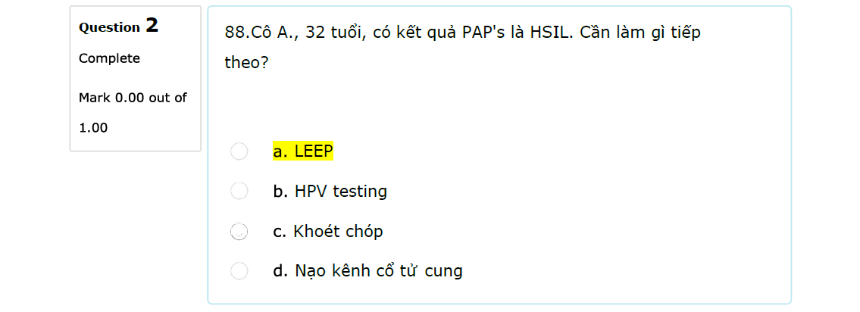
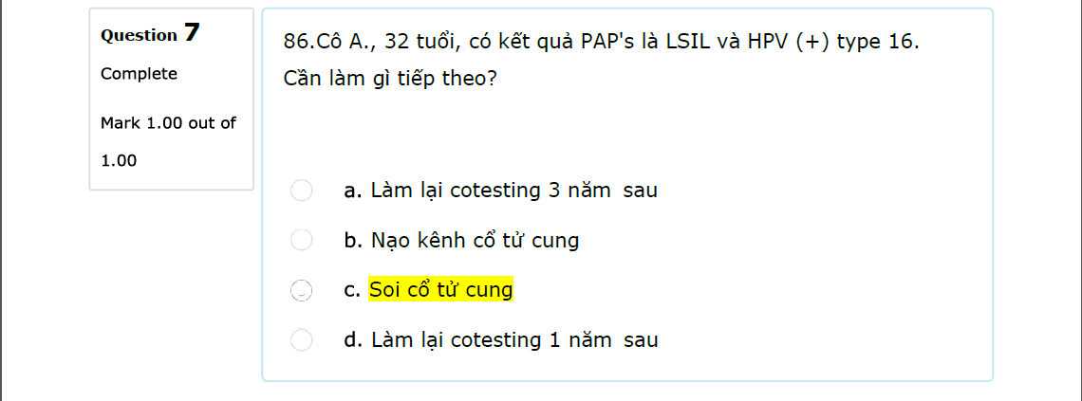
Notes:
Y15 lần 2

Slide 40
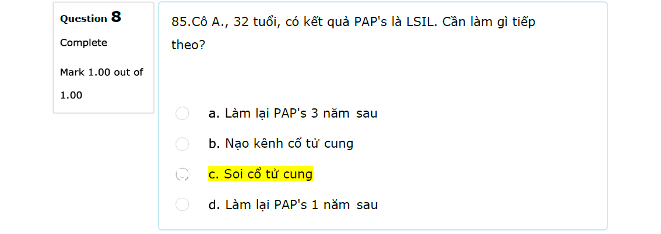
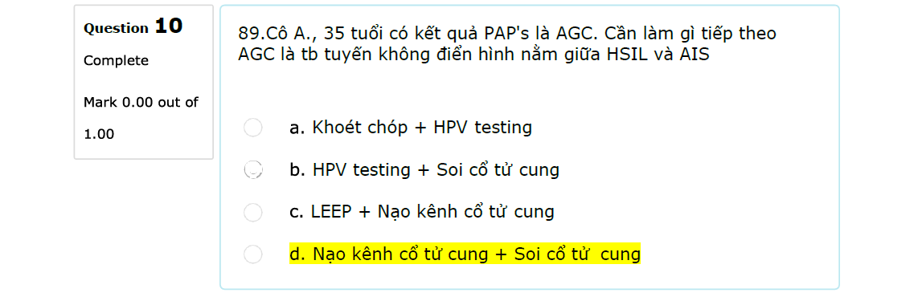
Notes:
Y15 lần 2

Slide 41
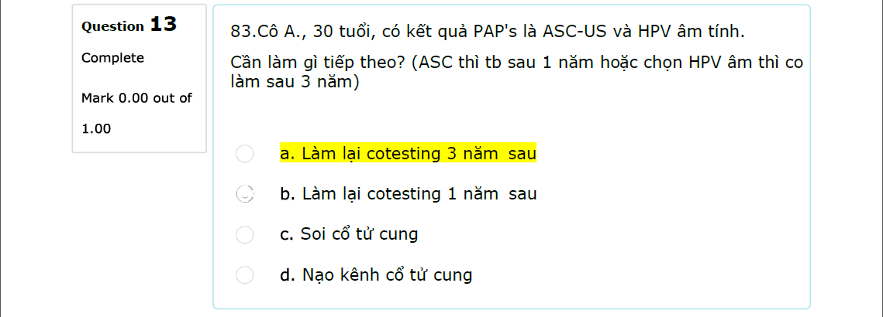
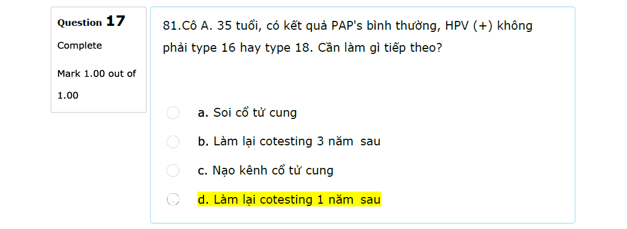
Notes:
Y15 lần 2

Slide 42
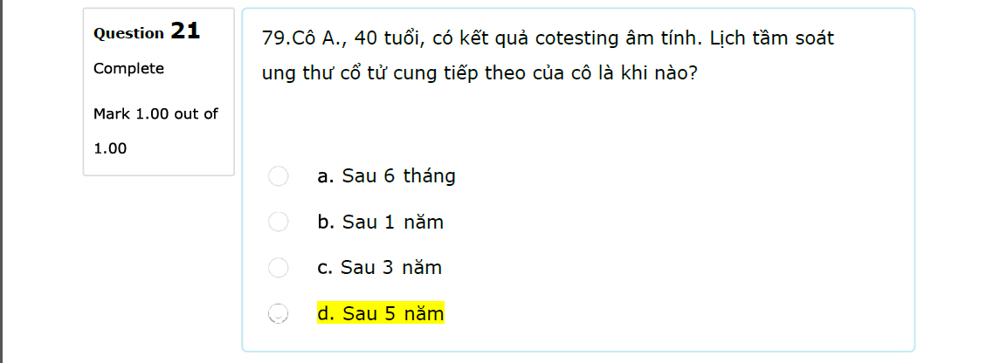
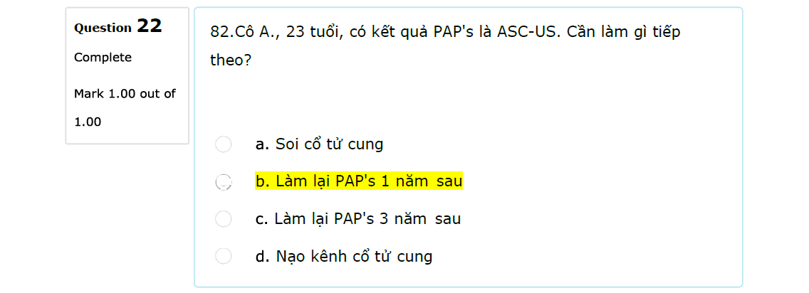
Notes:
Y15 lần 2

Slide 43
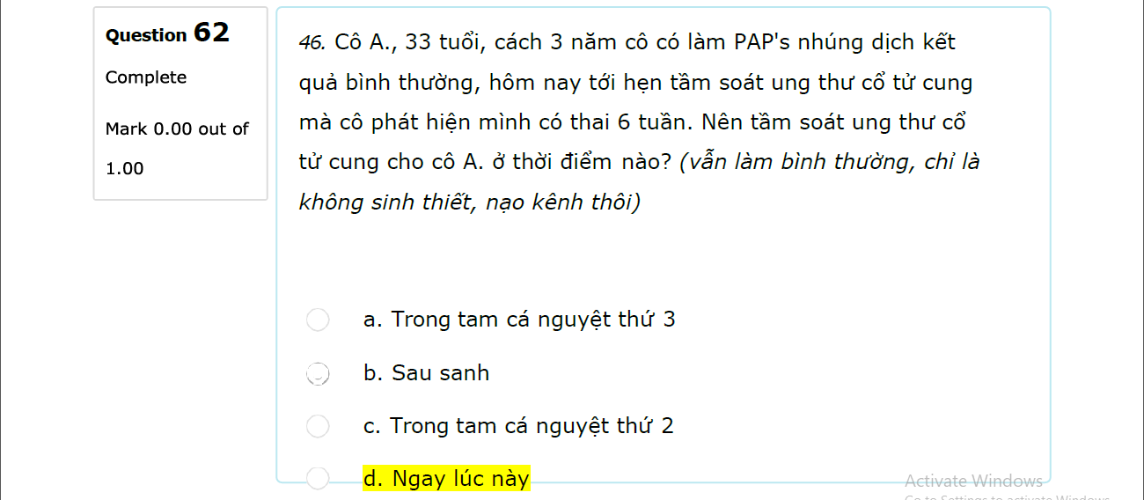
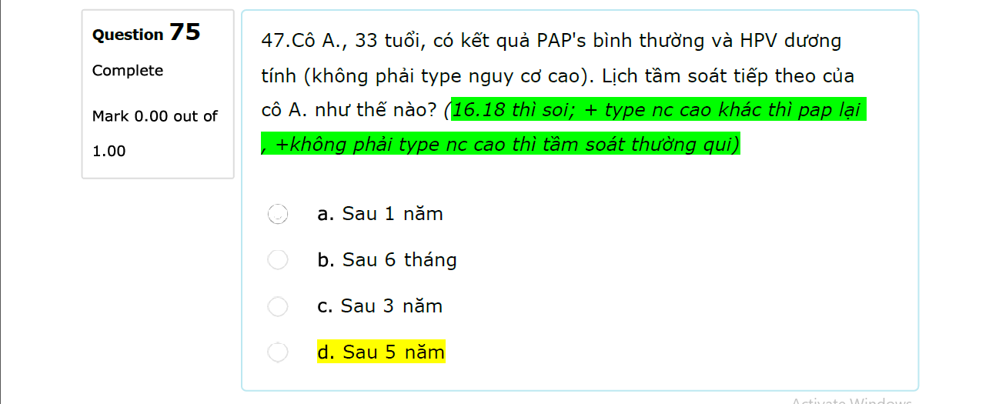
Notes:
Y15 lần 2

Slide 44
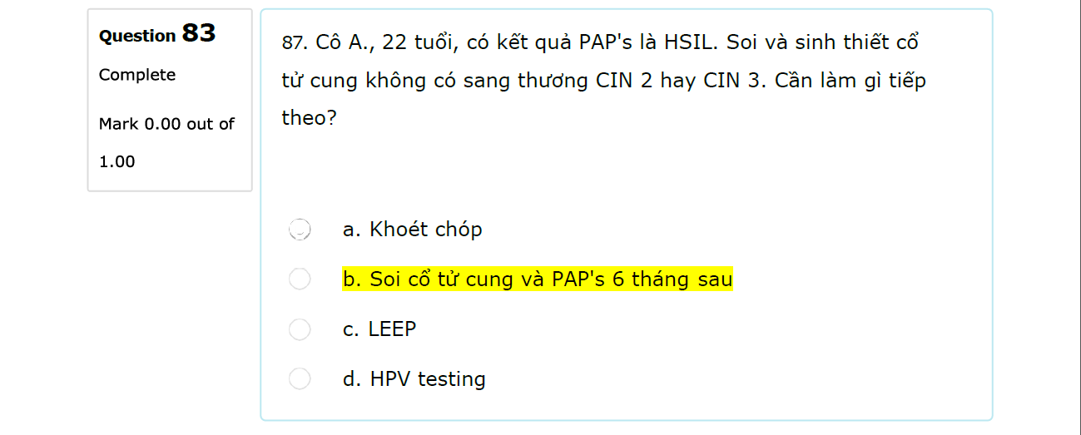
Notes:
Y15 lần 2

Slide 45
Y14

Slide 46
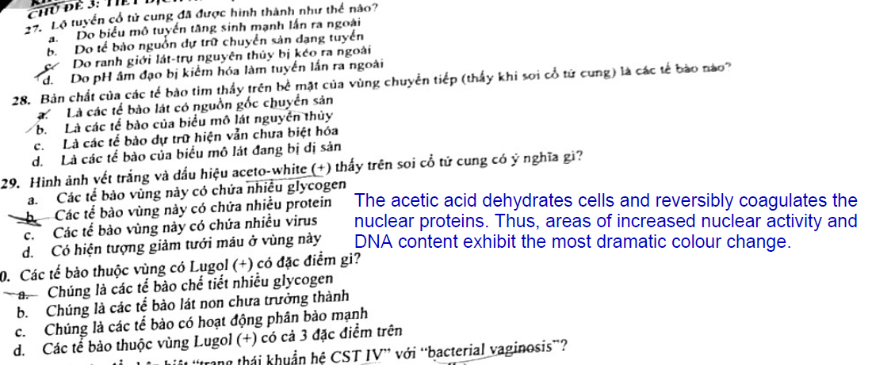
Notes:
Y14 giữa kỳ I

Slide 47
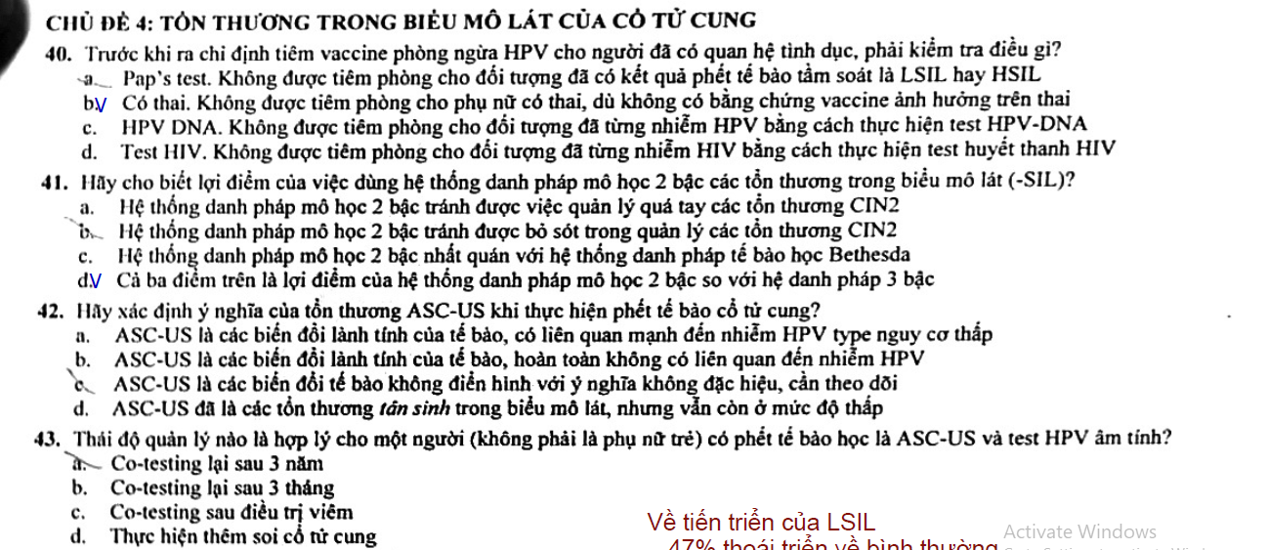
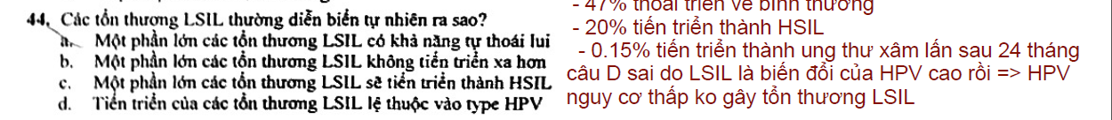
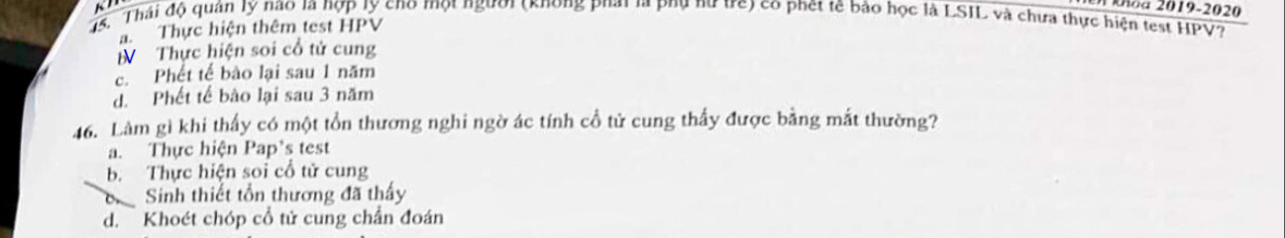
Notes:
Y14 giữa kỳ I

Slide 48
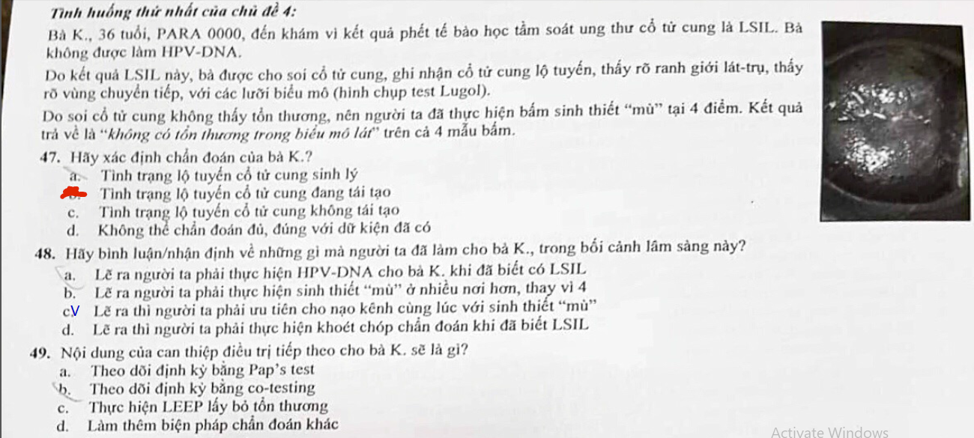
Notes:
Y14 giữa kỳ I

Slide 49
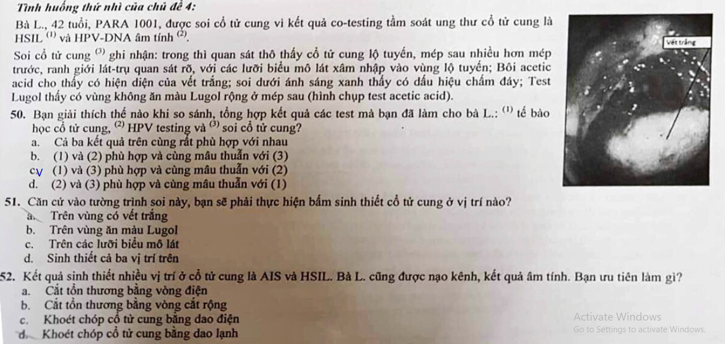
Notes:
Y14 giữa kỳ I

Slide 50
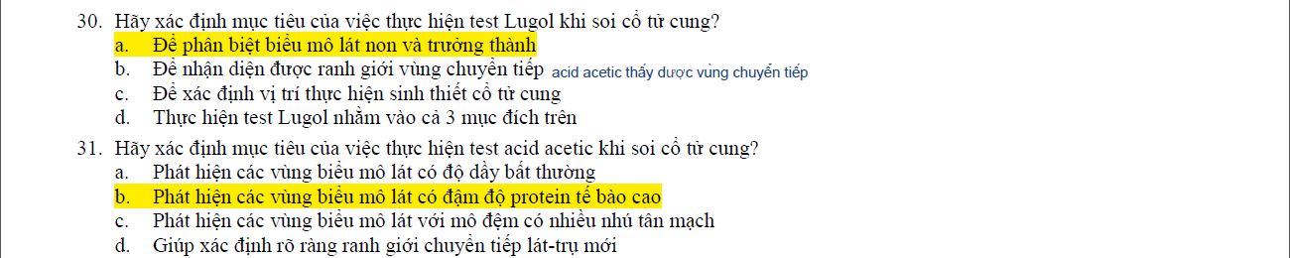
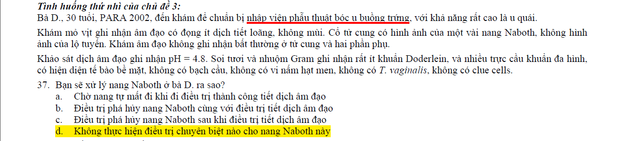
Notes:
Y14 giữa kỳ 2

Slide 51
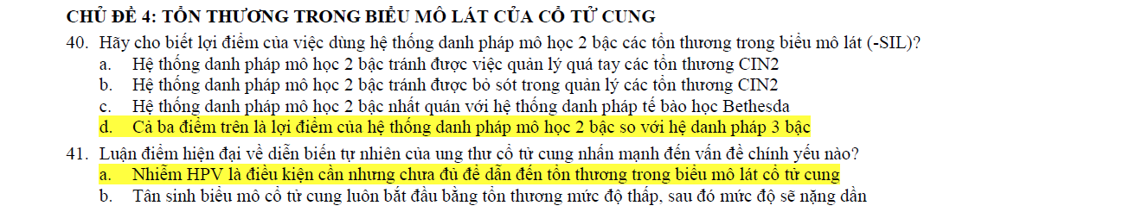
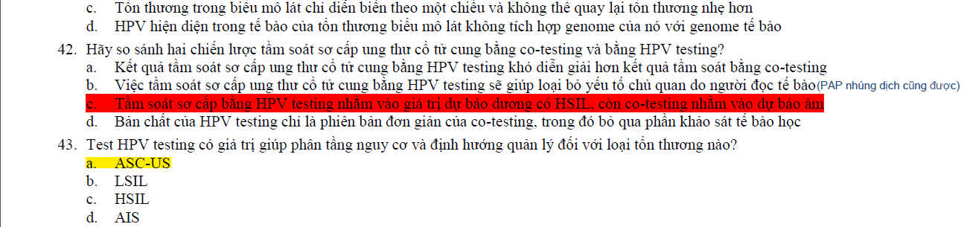
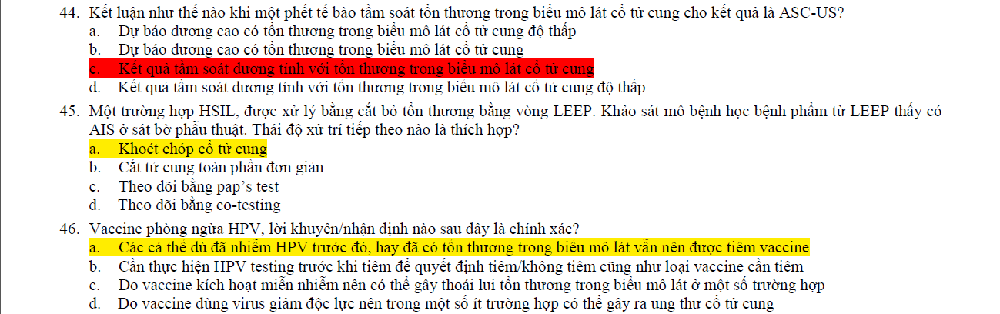
Notes:
Y14 giữa kỳ 2

Slide 52
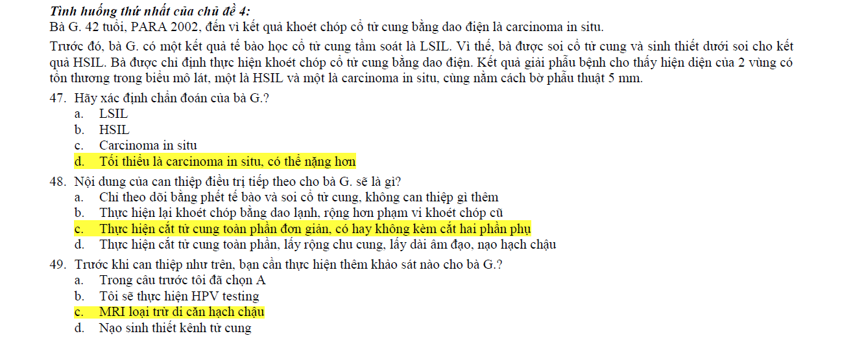
Notes:
Y14 giữa kỳ 2

Slide 53
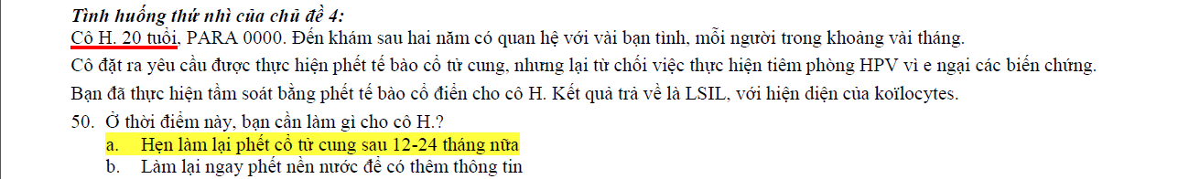
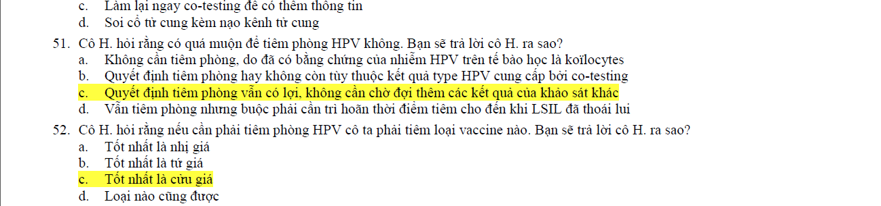
Notes:
Y14 giữa kỳ 2

Slide 54
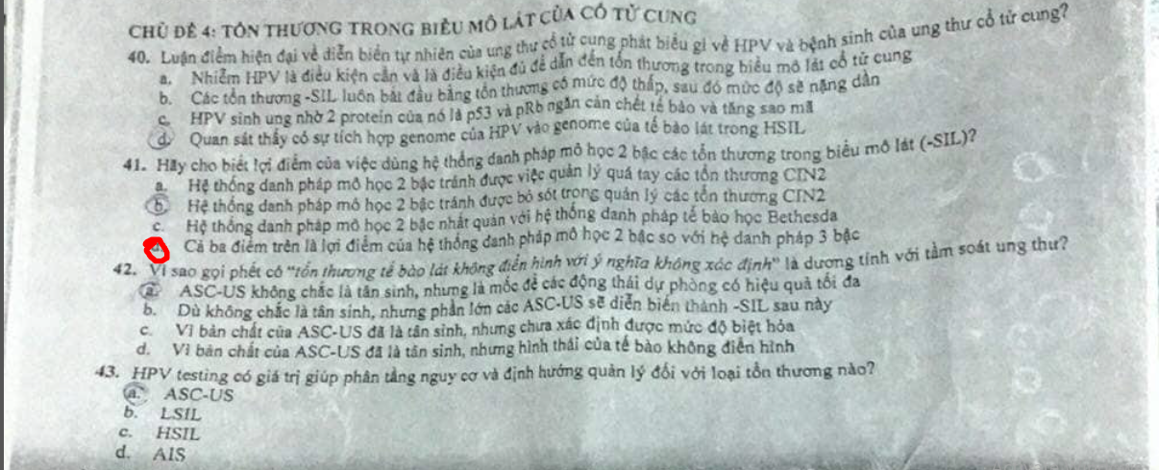
Notes:
Y14 HKII

Slide 55
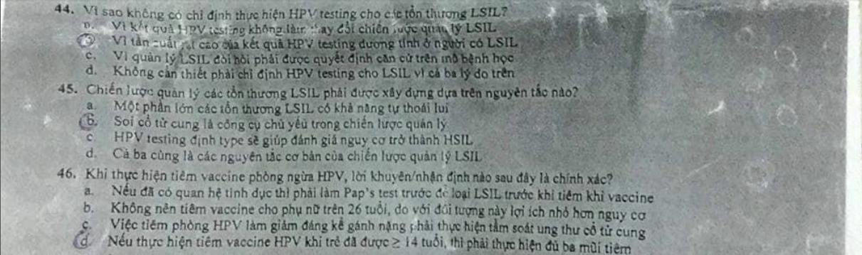
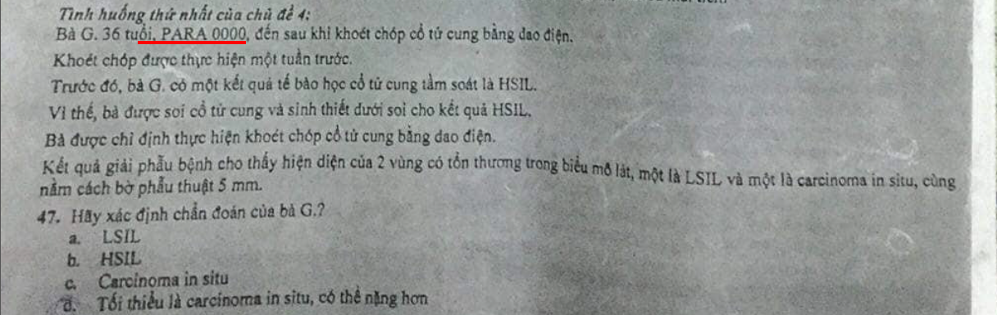
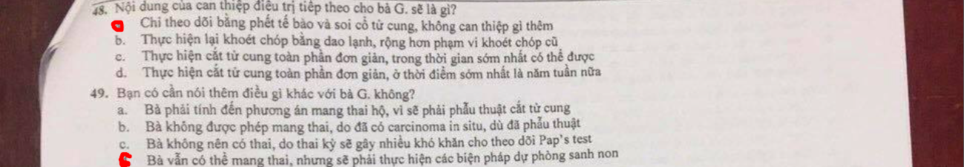
Notes:
Y14 HKII

Slide 56
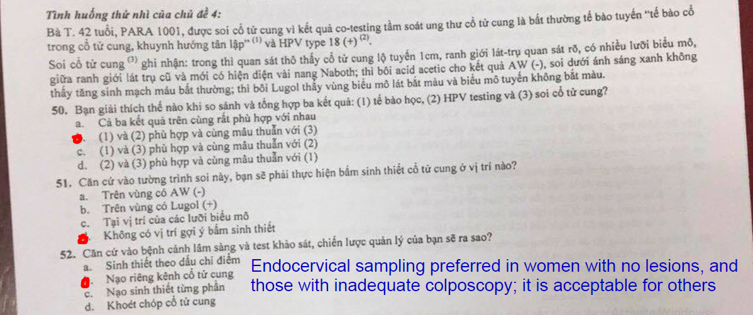
Notes:
Y14 HKII

Slide 57
Y13

Slide 58
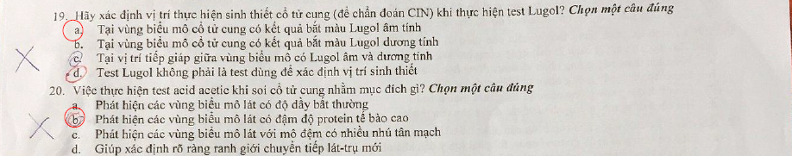
Notes:
Y13 giữa kỳ I

Slide 59
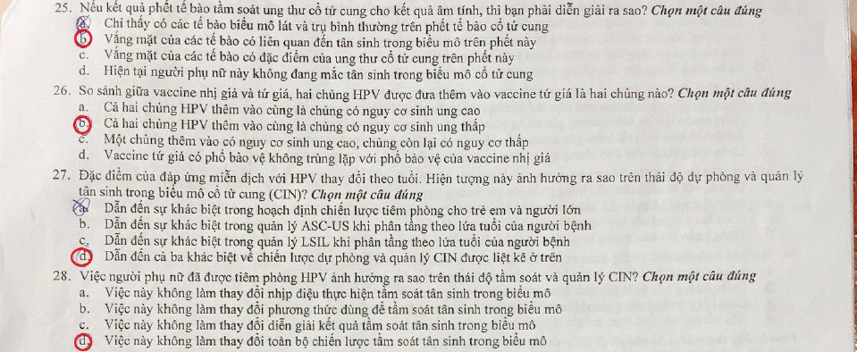
Notes:
Y13 giữa kỳ I

Slide 60
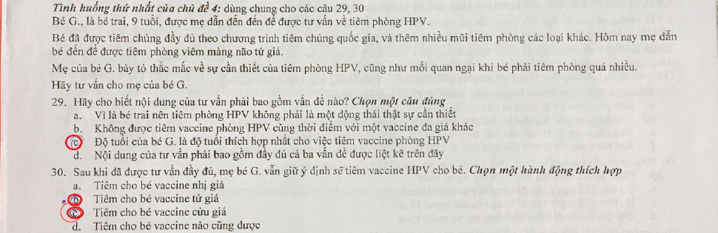
Notes:
Y13 giữa kỳ I

Slide 61
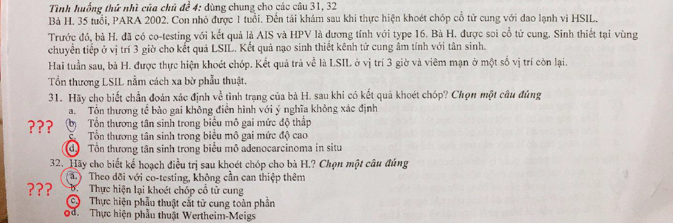
Notes:
Y13 giữa kỳ I

Slide 62
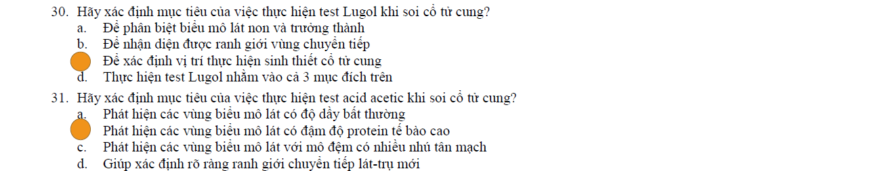
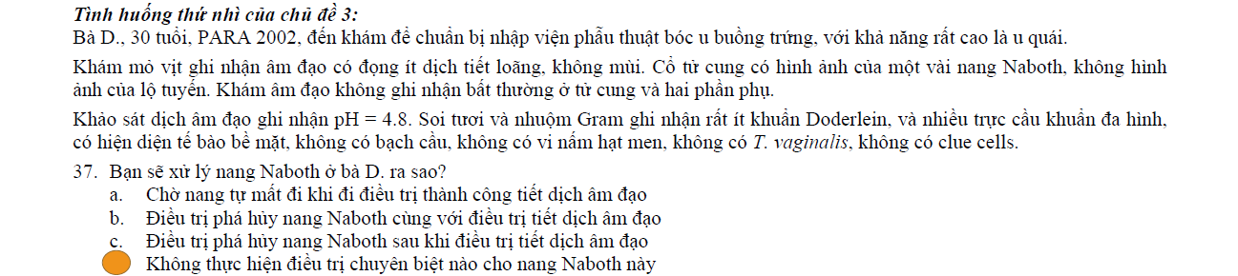
Notes:
Y13 giữa kỳ II

Slide 63
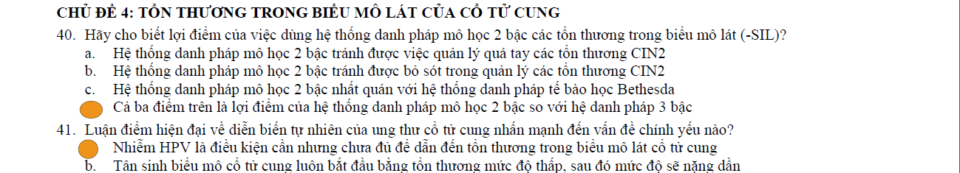
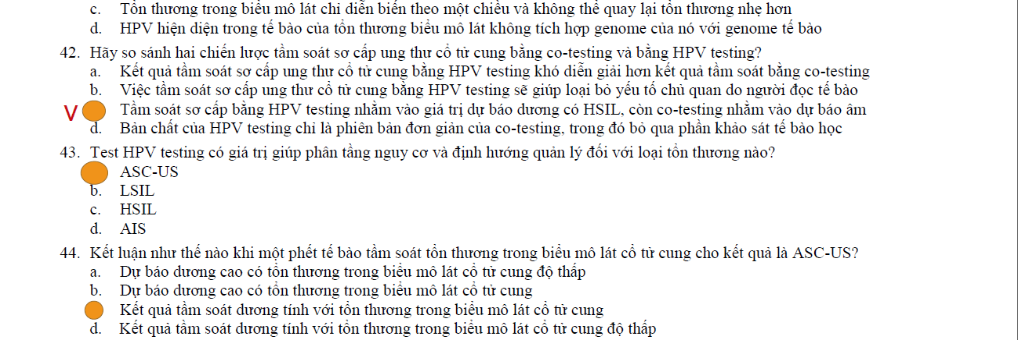
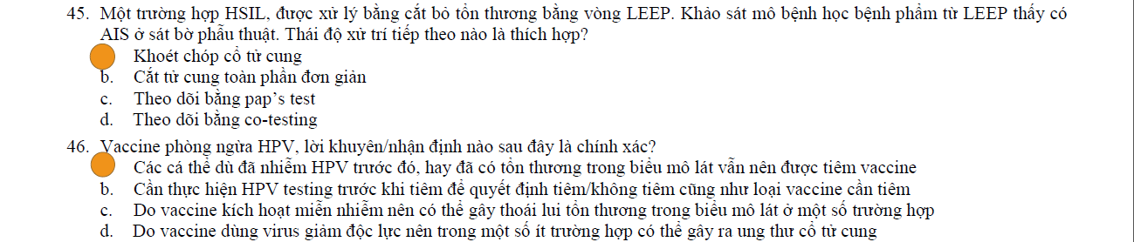
Notes:
Y13 giữa kỳ II

Slide 64

Notes:
Y13 giữa kỳ II

Slide 65


Notes:
Y13 giữa kỳ II

Slide 66


Notes:
Y13 lần 2

Slide 67



Notes:
Y13 lần 2

Slide 68

Notes:
Y13 lần 2

Slide 69
Y12

Slide 70

Notes:
Y12 HKI

Slide 71


Notes:
Y12 HKI

Slide 72

Notes:
Y12 HKII

Slide 73

Notes:
Y12 HKII

Slide 74

Notes:
Y12 HKII

Slide 75
Y11

Slide 76

Notes:
Y11 HKI

Slide 77

Notes:
Y11 HKI

Slide 78

Notes:
Y11 HKI

Slide 79

Notes:
Y11 HKI

Slide 80

Notes:
Y11 HKII

Slide 81

Notes:
Y11 HKII

Slide 82


Notes:
Y11 HKII

